Slide 1
Devoir 2 – Vérification de code - MMS
MEC8211 – Hiver 2024
Présenté par
Ben Daya, Mohammed Mahdi Sahbi
Sfeir, Acile
Deschenes, Alexandre
https://github.com/mehdibendaya/MEC8211DEV2.git

Slide 2
A-a) Comparaison code à code
Afin de venir faire une première vérification de code, nous effectuons une comparaison code à code avec le logiciel COMSOL qui lui a été complétement vérifié.
Une première étape pour vérifier notre configuration nous réalisons la simulation du régime stationnaire présenté au Devoir1 en la comparant à la solution analytique.

Slide 3
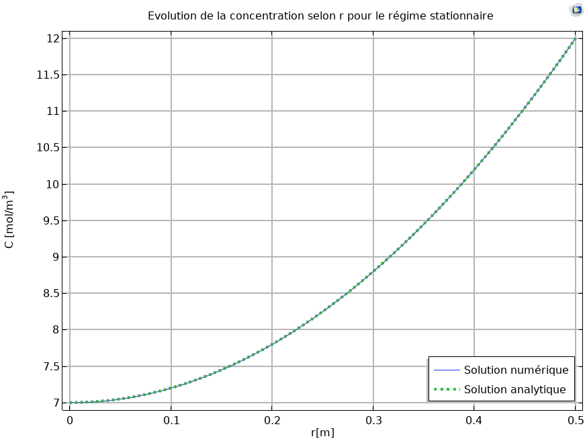
A-a) Comparaison code à code

Slide 4
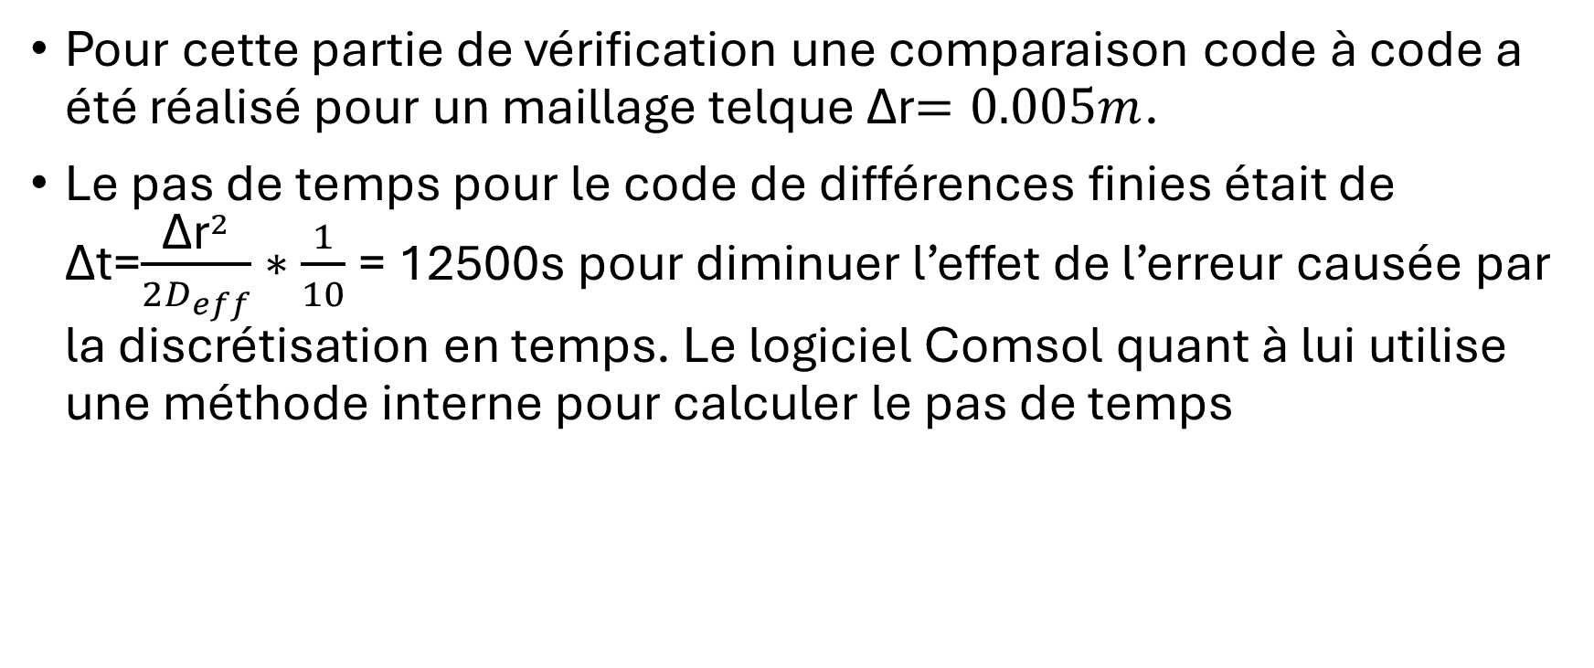
A-a) Comparaison code à code
Pour cette partie de vérification une comparaison code à code a été réalisé pour un maillage telque Δr$=0.005m$.
Le pas de temps pour le code de différences finies était de Δt=$\frac{{\text{Δ}\text{r}}^{2}}{2D_{eff}}∗\frac{1}{10}$ = 12500s pour diminuer l’effet de l’erreur causée par la discrétisation en temps. Le logiciel Comsol quant à lui utilise une méthode interne pour calculer le pas de temps

Slide 5
A-a) Comparaison code à code

Slide 6
A-a) Comparaison code à code

